Slide 1
Управление образования г. Казани Отдел образования Авиастроительного и Ново-Cавиновского районов г. Казани Муниципальное бюджетное общеобразовательное учреждение «Основная общеобразовательная школа №168 с продленным днем обучения для детей с соматическими заболеваниями» Авиастроительного района г. Казани Семинар - практикум «Организация специальной образовательной среды для детей с ОВЗ» для заместителей директоров по воспитательной работе 21 ноября 2017 года г. Казань

Slide 2
Организация специальной образовательной среды для детей с ОВЗ
Чекунова Юлия Анатольевна, директор МБОУ «ООШ № 168 с продленным днем обучения для детей с соматическими заболеваниями» Авиастроительного района г. Казани

Slide 3
Современные технологии в воспитательной работе с детьми с ОВЗ
Забелина Н.Н., заместитель директора по ВР МБОУ «ООШ № 168 с продленным днем обучения для детей с соматическими заболеваниями» Авиастроительного района г. Казани

Slide 4
Элементы современных технологий при работе с детьми ОВЗ:
игровые технологии,
арт-технологии,
шоу- технологии (организация публичных конкурсов, соревнований, КВН),
здоровьесберегающие технологии,
коллективное творческое дело,
технология проектов

Slide 5
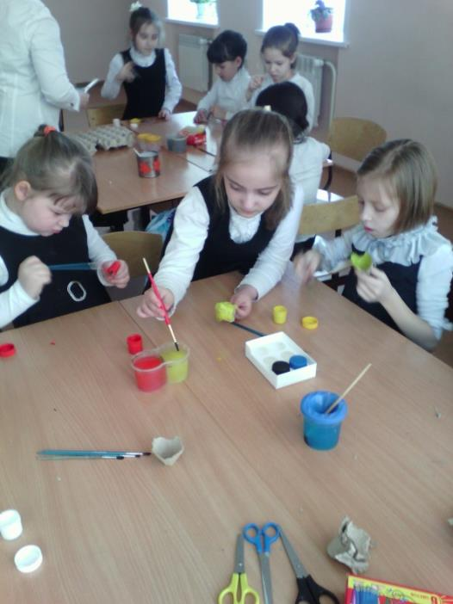

Slide 6
Особенности шоу :
деление
участников на выступающих и зрителей
соревновательность на сцене
заготовленный сценарий.

Slide 7
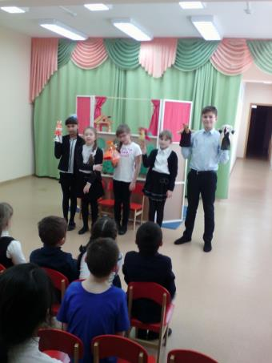
.
Арт-педагогика - воспитание, образование, развитие личности осуществляются средствами искусства, как классического, так и народного

Slide 8
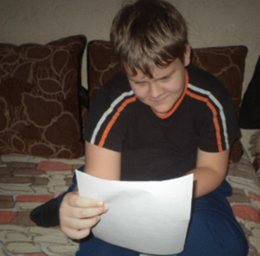
Социальное проектирование - особый вид деятельности, результатом которой является создание реального социального «продукта», имеющего для участников проекта практическое значение.

Slide 9
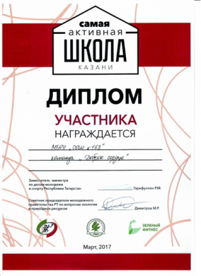
«Колективное творческое дело»
стремление к общению, к познавательной активности.

Slide 10
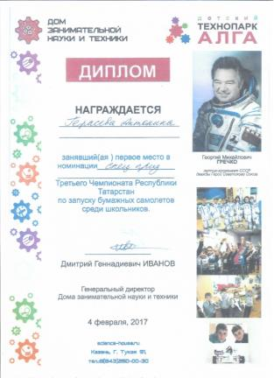
Наши достижения

Slide 11
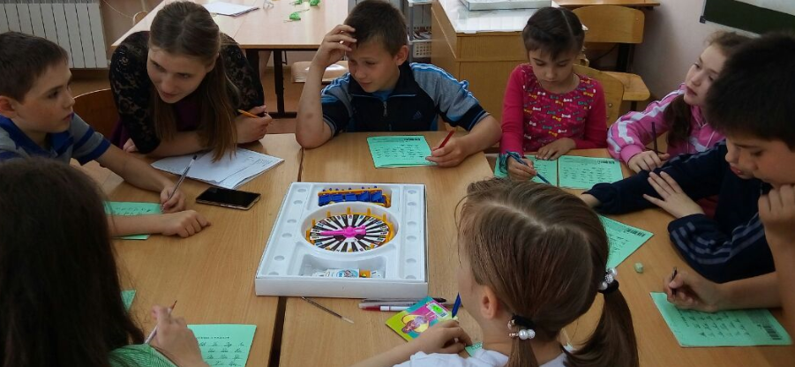
В игровой деятельности
усваивается реальная действительность.

Slide 12
Спасибо за внимание!

